Slide 1
«Индивидуальный
образовательный
маршрут педагога как
инструмент овладения новыми
профессиональными
компетенциями»
с. Банниково
октябрь 2020

Slide 2
● «Кто в учениках не бывал, тот учителем не будет».
Народная мудрость
● «Тот, кто мало знает, малому может и учить».
Ян Каменский

Slide 3
Однажды к Великому Мастеру пришел молодой человек. У него был всего лишь один простой вопрос: “Я уже все изучил и все знаю. Я прочел много книг, сам могу выступать с лекциями. И всему этому я научился сам, мне никто не помогал. Ответьте же мне тогда на мой вопрос: нужен ли мне Учитель?”.
Мастер рассмеялся: “Приходи через пару деньков, и ты получишь свой ответ”.
Юноша ушел обескураженный. Он так и не понял, почему же Мастер не смог сразу ему ответить.
Через несколько дней он все же вернулся. Мастер вручил ему конверт и сказал: “Отнеси, пожалуйста, это письмо в деревню, что находится по ту сторону реки. На берегу есть лодка, есть лодочник, он тебя переправит”.
На следующий день, прямо с утра юноша отправился на берег, нашел лодочника и сел в лодку. Но когда они отплыли, он вдруг вспомнил, что не расспросил о дороге в деревню и собственно не знает, как добраться туда. Юноша поинтересовался у лодочника, но тот тоже не знал дороги.
Пришлось вновь идти к Мастеру, чтобы узнать точный путь к этой деревне. И тогда Мастер сказал юноше: “Это и есть ответ на твой вопрос. У тебя есть цель путешествия, есть средство, чтобы добраться до нее, но ты не знаешь дороги, по которой тебе нужно идти. Вот причина, из-за чего ты остановился. Тебе понадобился проводник, который хорошо знает этот путь. Мало иметь знания. Чтобы окунуться в них и правильно ими воспользоваться, нужен Учитель”.

Slide 4
1. Что представляет собой индивидуальный
образовательный
маршрут педагога?

Slide 5
Одной из технологий профессионального развития педагога служит индивидуальный образовательный маршрут.
целенаправленно проектируемую дифференцированную образовательную программу, обеспечивающую педагогу разработку и реализацию личной программы профессионального развития при осуществлении методического сопровождения.
ИОМ – это личный, отличающийся характерными признаками путь следования, который представляет собой

Slide 6
Основанием для повышения мастерства педагогов в форме построения индивидуального образовательного маршрута являются:
изменения, происходящие в образовании;
запросы и потребности участников образовательного процесса.

Slide 7
Алгоритм разработки ИОМ педагога предусматривает:
диагностику профессионального мастерства, самоопределение педагога;
реализацию маршрута;
составление на основе полученных результатов ИОМ.

Slide 8
Структура индивидуального маршрута профессионального мастерства педагога
Информационная справка об авторе ИОМ
ФИО;
занимаемая должность;
образование;
дата прохождения аттестации;
квалификационная категория;
дата прохождения курсов повышения квалификации;
педагогический стаж.
Титульный лист
Название ОУ;
ИОМП;
Ф.И.О. педагога;
город, год создания.

Slide 9
При выборе темы необходимо учитывать актуальность и важность темы, её научно-теоретическое и практическое значение, степень освещённости данного вопроса в литературе, взаимосвязь выбранной темы с единой методической темой школы и методического объединения.
Сроки реализации маршрута могут варьироваться от одного года до пяти лет в зависимости от выявленных затруднений, конкретной ситуации в образовательном учреждении и локальных задач (например, подготовки к аттестации или реализации конкретных образовательных линий).

Slide 10
Формы самообразования педагога
Индивидуальная форма, инициатором которой является сам педагог;
Групповая форма в виде деятельности методического объединения, семинаров, практикумов, курсов повышения квалификации.

Slide 11
В ИОМ отражаются следующие направления деятельности
Методическое (педагогические технологии, формы, методы и приёмы обучения)
Информационно-компьютерные технологии
Здоровьесберегающие технологии
Профессиональное (предмет преподавания)
Психолого-педагогическое (ориентированное на учеников и родителей)

Slide 12
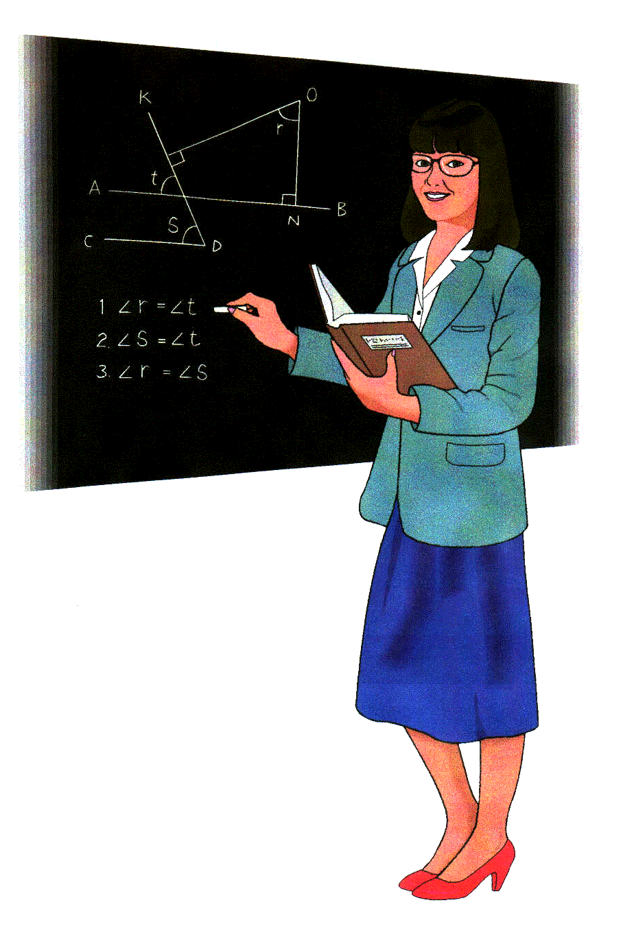
Что может включать каждое направление?
Знакомство с новыми педагогическими технологиями через предметные издания и интернет
Плановое повышение квалификации на курсах
Плановая аттестация
Профессиональные публикации
Участие в конкурсах профессионального мастерства
Профессиональное
Изучение образовательных стандартов, уяснение
их особенностей
Изучение нового УМК и учебников, уяснение
их особенностей и требований
Разработка рабочих программ по своим предметам в соответствии требований ФГОС

Slide 13
Что может включать каждое направление?
Изучение и систематизация материалов методической, педагогической и психологической литературы.
Повышение педагогической квалификации, переосмысление содержания своей работы в свете инновационных технологий обучения.
Психолого-педагогическое

Slide 14
Что может включать каждое направление?
Организация работы с одарёнными детьми, активное и результативное участие обучающихся в творческих конкурсах и олимпиадах разного уровня.
Изучение опыта работы лучших учителей школы, города, региона через интернет.
Посещение уроков коллег и участие в обмене опытом.
Методическое
Знакомство с новыми формами, методами и
приёмами обучения.
Участие в экспертных комиссиях (работа в рамках аттестации учителей).

Slide 15
Что может включать каждое направление?
Разработка пакета тестового материала в электронном виде.
Участие в конкурсах в интернете.
Помещение своих разработок на сайтах в интернете.
Информационно-компьютерные технологии
Сбор и анализ в интернете информации по обучению предмету, педагогике и психологии.
Разработка комплекта сценариев уроков с применением ИКТ и формирование копилки методических материалов.

Slide 16
Что может включать каждое направление?
Здоровьесберегающие технологии
Внедрение в образовательный процесс здоровьесберегающих технологий
По каждому направлению определение показателей, видов деятельности и сроков исполнения

Slide 17
Формы деятельности учителя по программе:
обсуждение специальной педагогической и психологической литературы;
курсы повышения квалификации при институте повышения квалификации и переподготовки работников образования;
научно-практические конференции.
методические практикумы в школах;
обобщение своего опыта и представление его в публикациях;

Slide 18
Ожидаемые результаты:
разработка дидактических материалов, тестов, наглядных пособий;
разработка и проведение открытых уроков;
участие и проведение семинаров, конференций, мастер-классов;
обобщение опыта по исследуемой проблеме.
повышение качества преподавания;
разработанные и изданные методические пособия, статьи, программы, сценарии и др.;
разработка новых форм, методов и приёмов обучения;

Slide 19
Формы представления результатов педагогической деятельности учителя:
педагогический проект;
отчет о результатах инновационной деятельности;
профессиональные конкурсы;
презентация опыта работы по выявленной проблеме.
серия учебных занятий;
методическая продукция;
портфолио;
творческий отчет;
мастер-класс;
творческая мастерская;

Slide 21
На основании накопленных материалов в конце каждого учебного года проводится анализ педагогической деятельности, предполагающий соотнесение полученных результатов с ранее поставленными целями и задачами, что служит основой корректировки индивидуального маршрута педагога на следующий период.

Slide 22
В завершении, хотелось бы напомнить вам слова А.С. Макаренко, о том, что овладение педагогическим мастерством доступно каждому педагогу при условии целенаправленной работы над собой. «Мастерство - это то, чего можно добиться, и как может быть известный мастер-токарь, прекрасный мастер-врач, так должен и может быть известным мастером педагог... И каждый из педагогов, будет обязательно мастером, если не бросит нашего дела, а насколько он овладеет мастерством, — зависит от собственного напора».

